Slide 1
DIGITAL PERSUASIVE COMMUNICATION
M-12

Slide 2
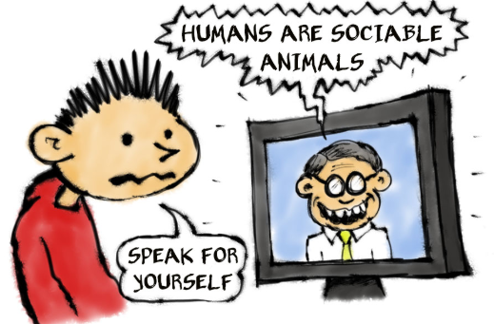
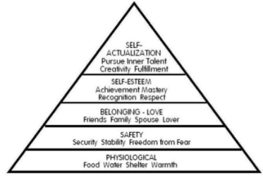
We’re Social Animals, However We Connect

Slide 3
Shifting Views on The Internet & Social Relationships
Before 2006
Internet keeps people at home, away from friends and family
The internet is destroying relationships
Using the internet is anti social
Beyond 2006
Pew Study “the strength of internet ties” shows the net enhances social relations
Texting helps long-distance couples stay connected
Mobile phones for teens are not phones anymore. They’re a social lifeline

Slide 4
Digital Persuasion

Slide 5
Change
Bagaimana perubahan terjadi ?
Tidak harus dalam urutan seperti model tsb diatas. Perilaku dapat membentuk sikap dan sikap dapat pula membentuk kepercayaan
Perubahan dapat berupa :
Menyetujui sesuatu atau mengatakan ya
Meningkatkan dukungan untuk tujuan sosial
Kehilangan kepercayaan pada politisi
Memutuskan berhenti merokok

Slide 6
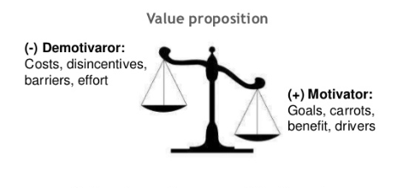
Motivation
Perilaku akan terjadi ketika motivator lebih banyak dibandingkan dengan demotivator

Slide 7
Ability & Self Efficacy
Kemampuan dan efikasi diri menentukan
apa yang Anda ingin dan tidak akan lakukan

Slide 8
Trigger

Slide 9
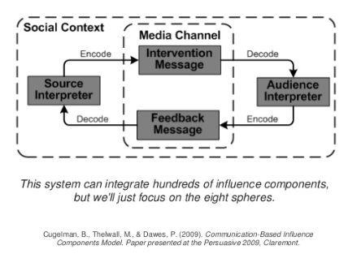
Persuasive Communication Model
Source
Message encoding & decoding
Media channel
Audience
Feedback encoding & decoding
Feedback message
Intervention message
Social Context

Slide 10
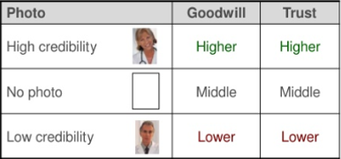
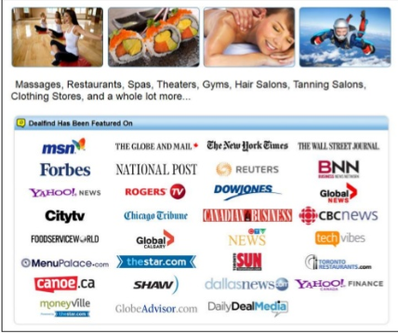
1. Source
Sumber :
orang, organisasi, atau kelompok dibelakang sebuah situs, profil media sosial, iklan atau pesan
Prinsip kunci :
Kredibilitas sumber dapat meningkatkan persuasif yang dilakukan
Tiga komponen kredibilitas :
Keahlian
Kepercayaan
Daya Tarik visual
kontribusi visual terhadap kredibilitas yang dipersepsikan
Situs web kredibilitas rendah dapat meminjam kredibilitas dari sumber kredibilitas yang lebih tinggi.

Slide 11
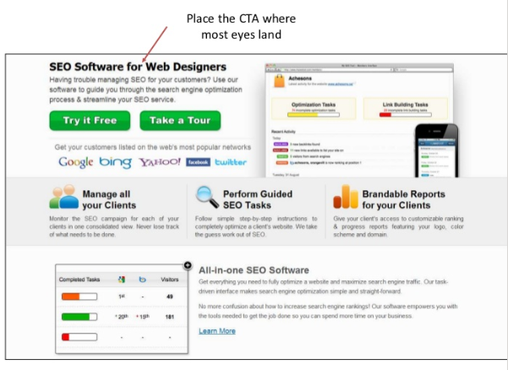
2. Message
Encoding & Decoding
Encoding dan decoding pesan :
Bagaimana sumber mengekspresikan ide dan bagaimana penerima menginterpretasikan ide tsb
Ekspresi ide dapat diucapkan, ditulis atau pun dalam bentuk simbolik
Prinsip kunci :
Bagaimana sumber mengekspresikan sesuatu yang dapat memperkuat atau memperlemah apa yang disampaikan
Menyampaikan pesan sebaik mungkin sehingga penerima dapat dengan cepat memahaminya

Slide 12
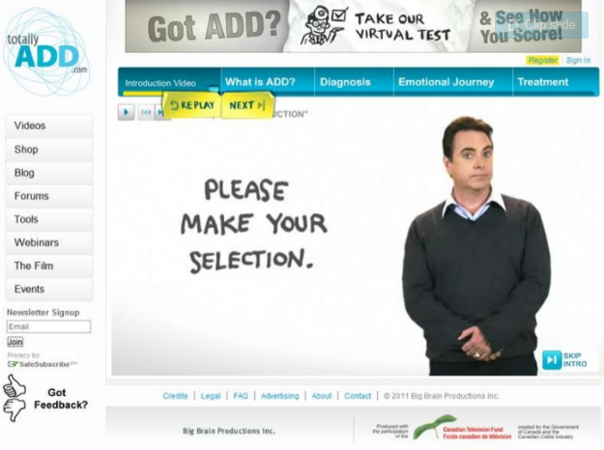
3. Media Channel
Media Channel :
Penggunaan berbagai jenis media untuk mengekspresikan pesan
Seperti kata2 tertulis, dialog yang disampaikan,foto, video, situs interaktif dan email
Prinsip kunci :
Seleksi saluran media yang paling sesuai dengan sasaran target penerima
Permudah khalayak penerima untuk terlibat dengan media

Slide 13
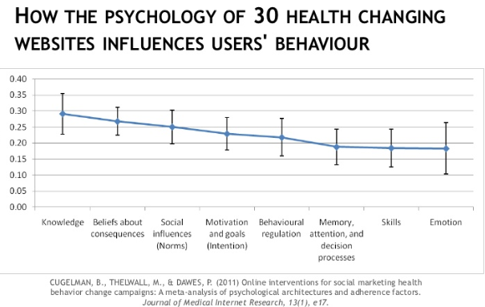
4. Audience
Audience :
Orang atau organisasi yang dicoba untuk dilibatkan dan dipengaruhi
Terdiri dari ciri-ciri demografis, dan psikologis mereka
Prinsip kunci :
Pemahaman motivasi dan psikologis penerima sebagai tombol kunci
Bingkai interaksi disekitar motivasi dan pengaruh sebagai tombol kunci

Slide 14
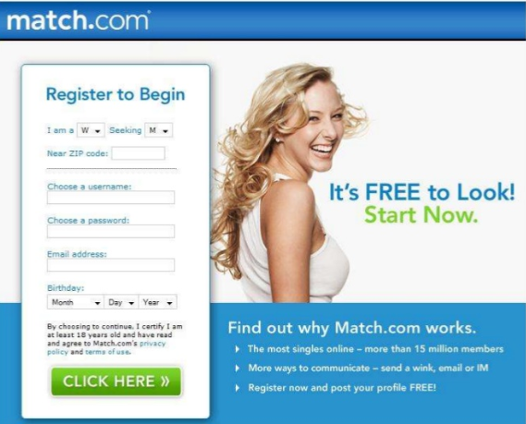
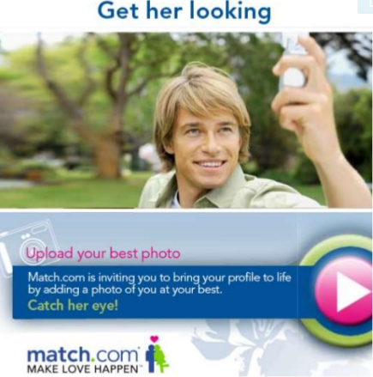
5. Feedback
Encoding & Decoding
Feedback encoding & decoding :
Bagaimana penerima mengekspresikan dan mentransmisikan umpan balik mereka pada sumber dan bagaimana sumber menginterpretasikan
Beberapa diantaranya bersifat sukarela, tetapi kebanyakan bersifat otomatis
Prinsip kunci :
Mengotomatisasikan pengumpulan data bila memungkinkan
Permintaan intensif untuk informasi pengguna
Dapatkan apa yang sumber butuhkan pada awal, kemudian kumpulkan data secara intensif dari waktu ke waktu

Slide 15
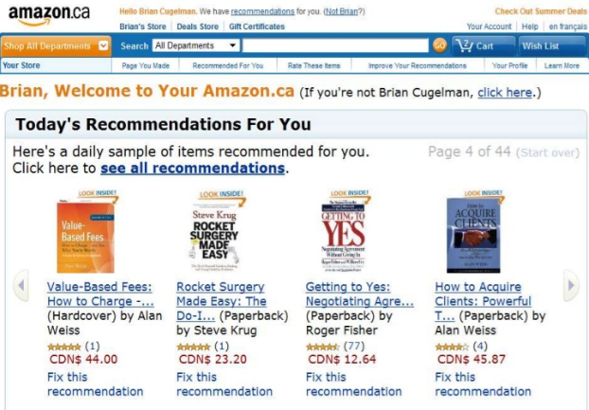
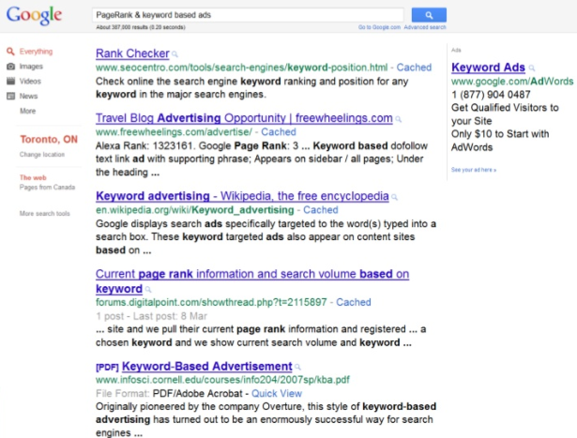
6. Feedback Message
Feedback message :
Informasi yang dimaknai bersama antara penerima dan sumber, digunakan untuk membentuk pesan-pesan
Dengan kata lain, setiap data yang dikumpulkan terkait penerima akan diproses dan ditindaklanjuti
Hal ini menjadi dasar membangun relasi
Prinsip kunci :
Pemanfaatan data penerima untuk menyesuaikan pesan yang relevan personal
Memanfaatkan trend di populasi untuk membangun proses yang bersifat personal

Slide 16
7. Intervention Message
Intervention message :
Apa yang sumber ekspresikan atau lakukan
Dengan kata lain, bentuk komunikasi atau tindakan yang dilakukan terhadap penerima
Prinsip kunci :
Bentuk pesan sesuai dengan kondisi motivasi penerima, agar dapat mempermudah dan memperbesar pengaruh persuasi
Penelitian akan membantumu mengidentifikasi komponen pengaruh yang penting

Slide 17
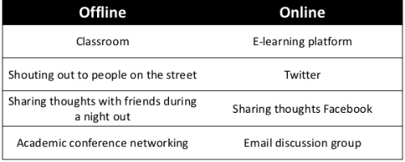
8. Social Context
Social Context :
Lingkungan sosial dimana realitas terjadi
Lingkungan baik virtual maupun realitas
Prinsip kunci :
Mendemonstrasikan perilaku kelompok untuk meningkatkan norma dan tekanan sosial
Bermain dalam lingkup yang kompetitif dan kelangkaan

Slide 18
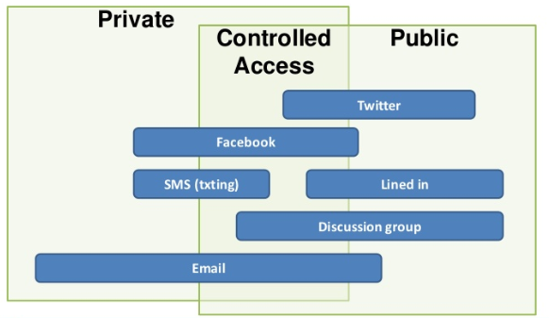
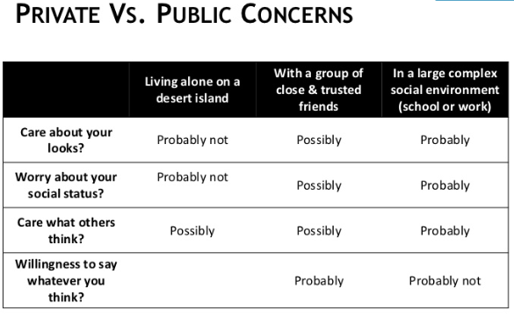
8. Social Context
Private vs Public

Slide 19
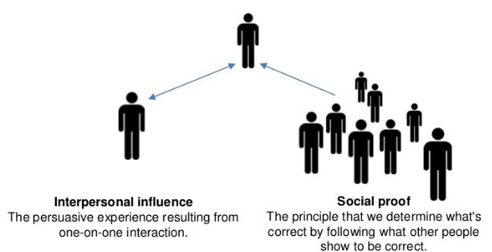
Change Agents

Slide 20
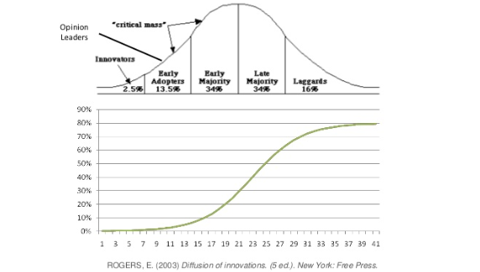
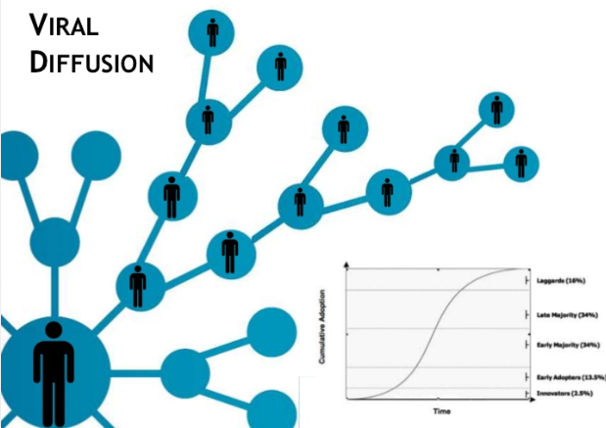
Diffusion of Innovations

Slide 21
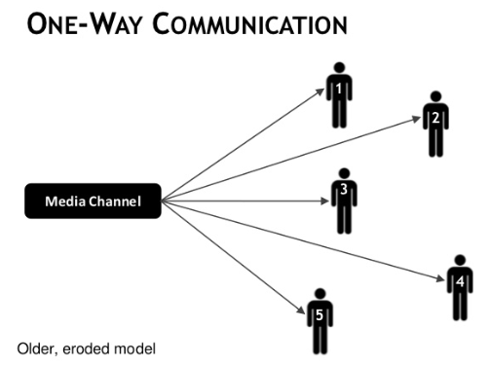
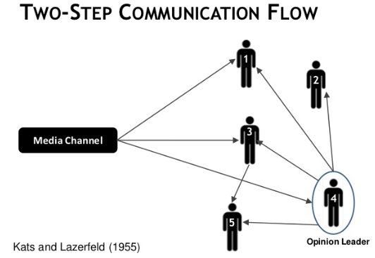
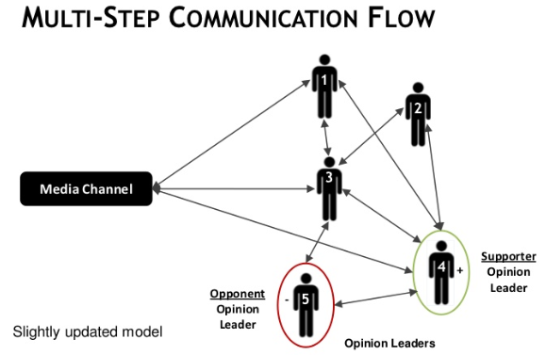
Two Step Communication Flow

Slide 22
Analisis Jaringan Komunikasi
Opinion Leader
Gate Keeper
Cosmopolites
Bridges
Liaision
Isolate

Slide 23
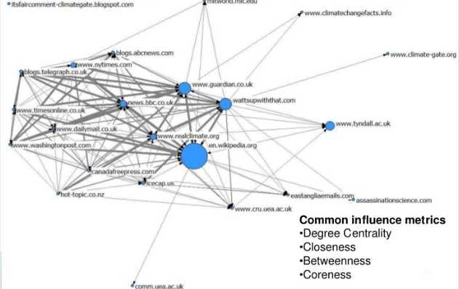
Social Network Analysis and Influence
SNA : visualisasi jaringan kelompok, organisasi, komunitas, masyarakat, sistem yang ada didunia
Fokus : struktur hubungan suatu kelompok (sosiogram)
Tujuan : melacak arus informasi, identifikasi sumber yang berguna untuk pengambilan keputusan

Slide 24
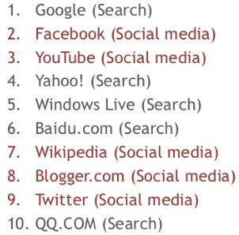
Top Websites are Social or Use Social Algorithms

Slide 25
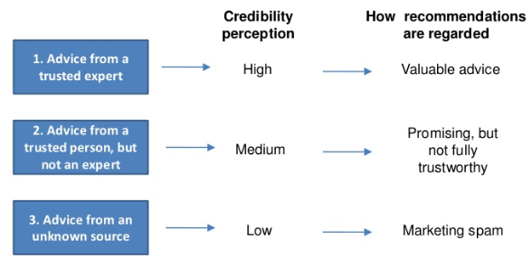
Penilaian Kredibilitas & Kepercayaan

Slide 26
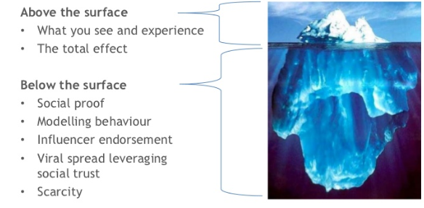
Psychological Architecture of Social Influence

Slide 27
Mewaspadai Peyalahgunaan Pengaruh Sosial
Kesaksian positif palsu
Rating negatif palsu dari produk pesaing
Menipu orang dengan mengundang keikutsertaan bergabung dengan jejaring sosial
Portal pemasaran afiliasi yang menyamar sebagai penasihat yang jujur
Email penting yang sebenarnya merupakan virus yang mengekspolitasi kepercayaan sosial Anda

